Slide 1
C++面向对象程序设计
第五章
多态

Slide 2
多态
相同的动作，作用在不同类型的对象上，产生不同效果
比如：很多动物，有猫、狗、老虎等等。现在让所有的动物做一个“叫”的动作，结果……
比如：有很多图形，有直线、方形、圆形、椭圆等等。现在让所有的图形把自己画在屏幕上，结果……

Slide 3
有很多对象
Person *p[100];
p[0] = new Student(“Jack”, Date(1984, 1,1), false, “20111374”, 11);
p[1] = new Teacher(“Marry”, Date(1969, 5,5), true, “lecturer”, 1000);
p[2] = new Student(“David”, Date(1983, 11,11), false, “20112343”, 11);
…
现在要求显示所有人的详细信息，应该怎么做？

Slide 4
如果没有多态
class Person {
enum{ S,T }type; //基类中增加一个字段，用来区分学生还是教师
};
void printall( Person *p[100] ) {
for( int i = 0; i < 100; i++) {
cout << p[i]->name << p[i]->birth << p[i]->gender;
switch(p[i]->type) {
case S: {
Student *s = static_cast<Student*>(p[i]);
cout << s->school_ID << s->department;
} break;
case T: {
Teacher *t = static_cast<Teacher*>(p[i]);
cout << t->level << t->salary;
} break;
}
}
}

Slide 5
简化
在每个类上增加一个print函数：
class Person {
public:
void print(){ cout << name << birth <<gender; }
};
class Student : public Person{
public:
void print() {
cout << name << birth << gender << ID << department;
}
};
class Teacher : public Person {
public:
void print() {
cout << name << birth << gender << level << salary;
}
};

Slide 6
如果没有多态
void printall( Person* p[100] ) {
for(int i = 0; i < 100; i++)
  switch (p[i]->type) {
  case S:
  { Student *s = static_cast<Student*>(p[i]);
  s->print();
  } break;
  case T:
  { Teacher *t = static_cast<Teacher*>(p[i]);
  t->print();
  } break;
  }
}
但是还不够简洁，理想的是：

Slide 7
理想的情况：
void printall(Person *p[100]) {
for ( int i =0; i < 100; i++)
p[i]->print( );
}
但是，这时输出是
Jack 1984-1-1 false
Marry 1969-5-5 true
David 1983-3-3 false
……

Slide 8
虚函数
class Person {
protected:
string name;
Date birth;
bool gender;
public:
virtual void print( ) { //虚函数
cout << name << birth << gender;
}
};

Slide 9
override虚函数
class Student : public Person {
protected:
string ID;
int department;
public:
virtual void print( ) { // override Base::print
cout << name << birth <<gender;
cout << ID << department;
}
};

Slide 10
override虚函数
class Teacher : public Person{
protected:
int level;
int department;
double salary;
public:
virtual void print() { //override Base::print
cout << name << birth << gender;
cout << level << salary;
}
};

Slide 11
现在的情况：
void printall(Person *p[100]) {
for ( int i =0; i < 100; i++)
p[i]->print( );
}
但是如果这样写，这时输出是
Jack 1984-1-1 false 20111374 11
Marry 1969-5-5 true lecturer 1000
David 1983-11-11 false 2012343 11
……

Slide 12
调用被override的函数
class Teacher : public Person {
protected:
string level;
double salary;
public:
virtual void print() {
Person::print();
cout << level << department << salary;
}
};

Slide 13
More
int main() {
Person p(“Jack”, Date(1984,1,1), false);
p.print(); // Person::print
Student s(“David”, Date(1983,11,11), false);
s.print(); // Student::print
Person p2 = s;
p2.print(); // Person::print
Person *p3 = &s;
p3->print(); // Student::print 这里是多态
Person &p4 = s;
p4.print();
}
多态只能通过指针或者引用来实现

Slide 14
Example: Animal
动物的叫的例子
class Animal {
public:
virtual void shout() { cout << “Unknown animal shouting”; }
};
class Dog : public Animal {
public:
void shout() { cout << “Dog barking!”; }
};
class Ox : public Animal {
public:
void shout() { cout << “Ox Moo”; }
};

Slide 15
Example: Animal
class Fish: public Animal {
public:
//shout not overridden here, Animal::shout is inherited
};
void f(Animal *a) {
a->shout();
}
int main () {
int i; cin >> i;
Animal *a;
switch(i) {
case 1: a = new Dog; break;
case 2: a = new Ox; break;
case 3: a = new Fish; break;
}
f(a);
}

Slide 16
Example: Shape
class Shape {
public: virtual void draw();
};
class Rectangle : public Shape{
public: virtual void draw();
};
class Circle :public Shape {
public: virtual void draw();
};
int main() {
Rectangle r;
Circle c;
Shape &s = r;
s.draw();
Shape &t = c;
t.draw();
}

Slide 17
书上例子
P 173

Slide 18
虚函数定义的规则
非成员函数、类的构造函数、静态函数不能是虚函数
virtual写在成员函数的声明中，而不是定义中
一般情况下，派生类要override基类的虚函数，要求函数声明形式完全一样。
例外：基类的虚函数返回基类的指针或者引用，那么派生类override它，可以返回此派生类的指针或引用
class Base { virtual Base*f(); };
class Derived:public Base { virtual Derived* f(); };
如果派生类没有override基类的虚函数，那么派生类会继承基类的虚函数

Slide 19
Question:
class Shape {
//public: virtual void draw();
//no virtual function in base
};
class Rectangle : public Shape{
public:
virtual void draw();
};
class Circle :public Shape {
public:
virtual void draw();
};
void f(Shape* s) {
s->draw();
}
int main() {
Shape *s = new Rectangle;
f( s );
}
基类中没有虚函数draw，则s->draw()出错。

Slide 20
Question:
class Shape {
public: virtual void draw();
};
class Rectangle : public Shape{
public:
virtual void draw(int a);
};
class Circle :public Shape {
public:
virtual void draw();
};
void f(Shape* s) {
s->draw();
}
int main() {
Shape *s = new Rectangle;
f( s );
Shape *c = new Circle;
f( c );
}
Rectangle中定义的draw与基类中的虚函数draw不同，则基类中的draw没有被override。

Slide 21
动态绑定vs静态绑定
一个函数调用如果在编译时候能够确定调用哪个函数，我们称它为静态绑定；如果编译时候不能确定，到运行时才能确定，那么我们称它为动态绑定。
void f(Person *p) {
p->print( ); //static or dynamic?
}
虚函数使用动态绑定，普通函数使用静态绑定
动态绑定比静态绑定速度慢

Slide 22
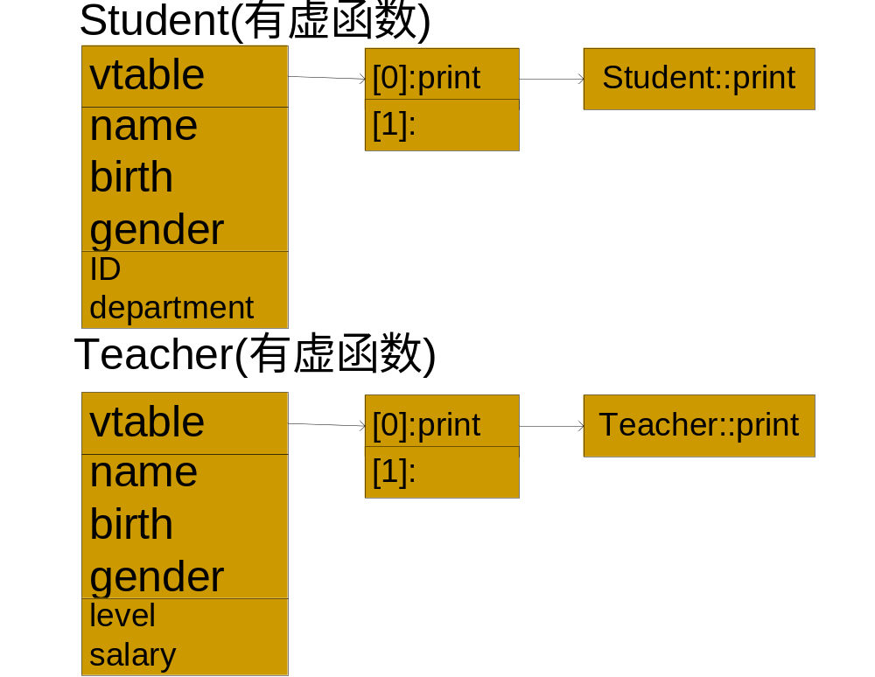
虚函数的秘密
虚表（virtual table）——C++多态特性的本质

Slide 23
虚析构函数
问题
int main() {
Person *p = new Student(...);
delete p; // which destructor is called?
}
虚析构函数
class Person {
public:
virtual ~Person() { };
};
作用：通过基类指针来释放派生类对象时，能够保证调用正确的析构函数
更多例子：书上例子P178

Slide 24
练习
练习 5.1.7 P180
  2，3，4，5，6，7，8，9，10，11，12，13，14，15，16
练习5.3.5 P194
  1，2，3，4，5，6，7，8
  9，10，11，12，13，

Slide 25
纯虚函数
问题：某些基类的虚函数没有实现的意义
class Shape {
public:
virtual double getArea() {/*area cannot be calculated!*/ }
};
纯虚函数(pure virtual function)：必须被派生类override的虚函数称为纯虚函数
class Shape {
public:
virtual void getArea() = 0; //Pure virtual function
};
纯虚函数可以没有函数体。

Slide 26
抽象类
抽象类(abstract class)：含有纯虚函数的类称为抽象类。类中只要有一个函数是纯虚函数，这个类就是抽象类。抽象类不能实例化，即不能定义对象。
void f() {
Shape s; // error
Shape *ps1 = new Shape;
Shape *ps2 = new Rectangle;
ps2->getArea();
}
与抽象类相对的是实体类（concrete class），即不包含纯虚函数的类

Slide 27
纯虚函数和抽象类的使用
抽象类虽然不能够实例化，但可以派生。在派生类中，纯虚函数会被继承。如果在派生类中，给出了所有纯虚函数的实现，那么派生类将成为实体类
class Shape { //abstract class
public: virtual void draw() =0;
};
class Rectangle :public Shape {
public: virtual void draw() {/*...*/}
};
class Circle : public Shape{
public: virtual void draw(int c) { /*...*/}
};
Rectangle为实体类，Circle为抽象类

Slide 28
带函数体的纯虚函数
纯虚函数一般没有函数体，但也可以有函数体
class Person {
public:
virtual void print() = 0 {
cout << name << gender << birth;
}
};
带函数体的纯虚函数可以在派生类中被调用
class Student : public Person{
public:
virtual void print() {
Person::print(); //base pure virtual function is called
cout << id << department;
}
};

Slide 29
接口类
接口类：只有纯虚函数成员的类。
IUnknown:微软所有COM（Component Object Model）对象的基类
class IUnknown {
public:
virtual long QueryInterface(
REFIID riid, void **ppvObject) = 0;
virtual unsigned long AddRef( void) = 0;
virtual unsigned long Release( void) = 0;
};

Slide 30
运行时类型信息
RunTime Type Information
问题：某些情况下，光靠多态性不够用，必须得到对象准确的类型信息
void f(Shape *s) {
// what on earth is s?
}
两种RTTI机制：dynamic_cast和typeid
先决条件：类中必须有虚函数
在使用RTTI之前，需要先审查在面向对象设计上是否出了问题

Slide 31
dynamic_cast
dynamic_cast
void f(Person *p) {
if( dynamic_cast<Student *>(p) )
cout<<“p is a Student object or its derivation”;
else if( dynamic_cast<Teacher *>(p) )
cout<<“p is a Teacher object or its derivation”;
}

Slide 32
RTTI: typeid
typeid能够确定表达式的确切类型，使用时要包含<typeinfo>
void f( Shape *s) {
cout << typeid(double).name();
cout << typeid(5280L).name();
cout << typeid(s).name();
cout << typeid(*s).name(); //static or dynamic?
Shape &r = *s;
cout << typeid(r).name();
Shape a;
cout << typeid(a).name();
}

Slide 33
typeid的返回类型
typeid返回一个typeinfo类对象的引用
class type_info{
public:
virtual ~type_info();
const char *name() const;
bool operator==(const type_info&) const;
bool operator!=(const type_info&) const;
bool before(const type_info&) const;
private:
type_info( const type_info&);
type_info& operator=(const type_info&);
};
用法：
void f(Shape *s) {
if( typeid( *s ) == typeid( Circle ) )
cout << “s is a Circle”;
}

Slide 34
练习
练习 5.4.5 P199
  1，2，3，4，5，6，7，8
练习 5.5.5
  1，2，3，4，5，6，7，8，9，10，11，12，13，14，15，16，17，18，19，20

Slide 35
面向对象设计
确定程序中需要的类及每个类需要的操作
将不同类的共同的操作提取到基类
通过基类接口来操纵各种不同的对象
可以通过增加新的派生类来扩展系统

Slide 36
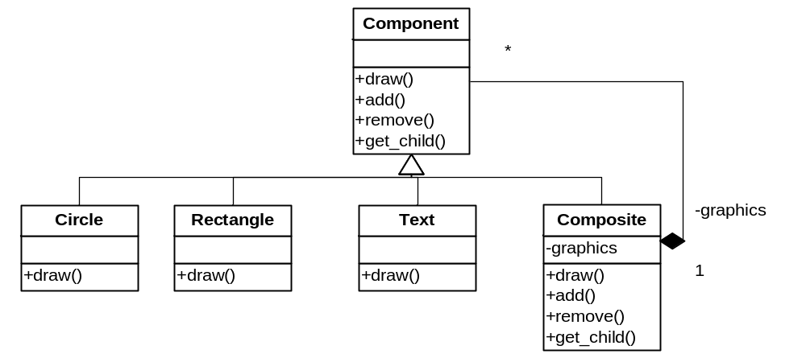
面向对象设计的例子
复合文档：包含文字、图形的文档

Slide 37
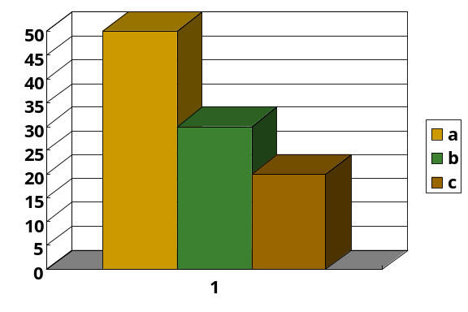
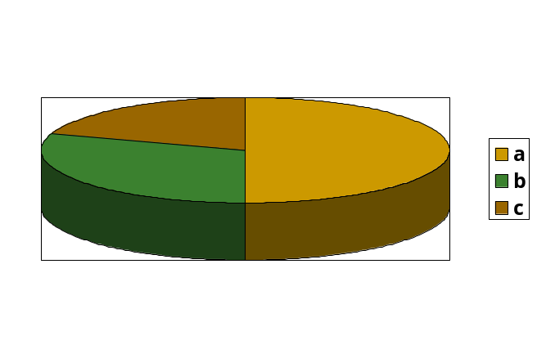
另一个例子
一组数据，有多种表现形式（比如表格、柱状图、柄图）
a | 50
b | 30
c | 20
a=50%
b=30%
c=20%

Slide 38
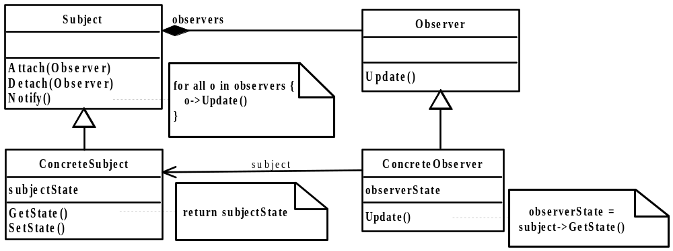
解决方案
这是Observer模式

Slide 39
设计模式——Design Patterns
设计模式：前人成功经验总结的可以重复利用的面向对象软件设计的范例
用处：套用前人范式以面向对象思想解决问题，设计出健壮、可复用、支持变化的软件
参考书：《设计模式——可复用面向对象软件的基础》——GoF（Erich Gamma等四人）

